Slide 1
AceleraDev C# Women
\
Módulo 1 (1ª aula)

Slide 2
Ementa geral do programa
Módulo 1:
Introdução ao C# e .NET Framework
Básico da linguagem C#
Princípios da linguagem
Tipos primitivos
Variáveis e Constantes
Operadores Aritméticos

Slide 3
Ementa geral do programa
Módulo 1:
Básico da linguagem C#
Operadores lógicos
Estruturas condicionais
Estruturas de repetição

Slide 4
Introdução ao C# e .NET

Slide 5
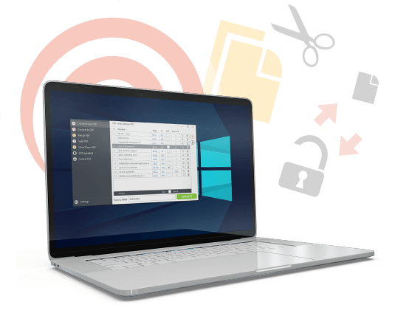



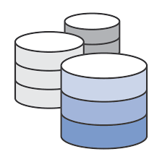


C# e .NET Framework
Aplicação Desktop
Aplicação WEB
Aplicação Mobile
Conexões Banco de Dados
Aplicação Web Services
Aplicação Games

Slide 6

C# e .NET Framework
Aplicação C#
Aplicação C#
Aplicação C#
.NET Framework
Sistema Operacional

Slide 7
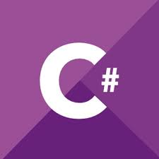
C# - Linguagem de Programação
Linguagem de programação de tipagem forte(exigem que o tipo de dado de um valor seja do mesmo tipo da variável );
Linguagem multiparadigma(Estruturada, Orientada a eventos, orientada a objetos, etc);
Linguagem desenvolvida pela Microsoft como parte da plataforma .NET no ano de 2002, e foi liberada pela equipe de Anders Hejlsberg;
O código fonte é compilado para Common Intermediate Language (CIL : é uma linguagem de programação de baixo nível do ambiente de programação da Microsoft, sendo executado por uma máquina virtual). Assim, o C# é compilado em código CIL, desta forma o resultado dessa compilação de baixo nível será um código chamado bytecode.

Slide 8
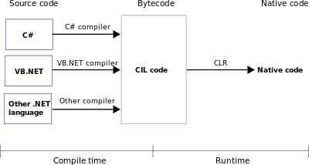
C# - Linguagem de Programação
A máquina virtual responsável por gerenciar a execução de programas da plataforma .NET é o componente Common Language Runtime.

Slide 9
.NET Framework
É uma plataforma única para desenvolvimento e execução de sistemas e aplicações;
CLR(Common Language Runtime: Ambiente de execução independente de linguagem), integarindo com um Framework Class Library para a execução do Código;
Originalmente só funcionava no sistema operacional Windows, mas com o surgimento do .NET Core(Framework livre e de código aberto), em 2016, tornou-se possível executar uma aplicação, também em sistemas operacionais Linux e MacOS.

Slide 10
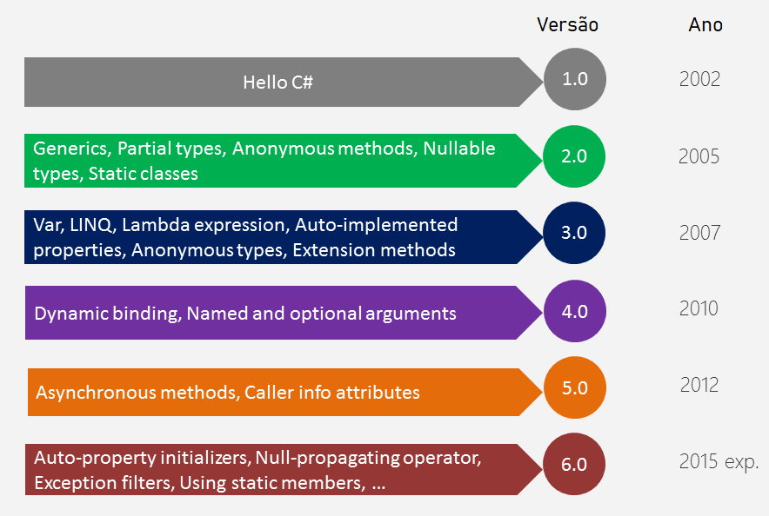

Slide 11
Versão Ano
7.0
Out variables, Tuples, Discards, Pattern Matching, ref locals and
Returns, Local Functions, throw Expressions, Generalized async
2019
8.0
Readonly members, Default interface methods, Using declarations,
Pattern matching enhancements, Asynchronous disposable
2020

Slide 12
C# - Linguagem de Programação
A máquina virtual responsável por gerenciar a execução de programas da plataforma .NET é o componente Common Language Runtime.

Slide 13
Básico da Linguagem C#

Slide 14

C# - Case Sensitive
Analisar uma cadeia de caracteres;
Avaliar a existência de caixa alta e caixa baixa;
Acompanhar o comportamento desses caracteres.

Slide 15

C# - Case Sensitive
Melhor validação do código;
Segurança no uso dos objetos e das variáveis;
Redução de erros na criação / inicialização de novos objetos e variáveis;
Boa prática de programação;
Zero impacto no desempenho da aplicação.

Slide 16
C# - Case Sensitive
Operadores utilizados para a análise e comparação entre objetos e variáveis:
String.CompareTo
String.Equals
String.Equality ( == )
String.Inequality (!=)

Slide 17
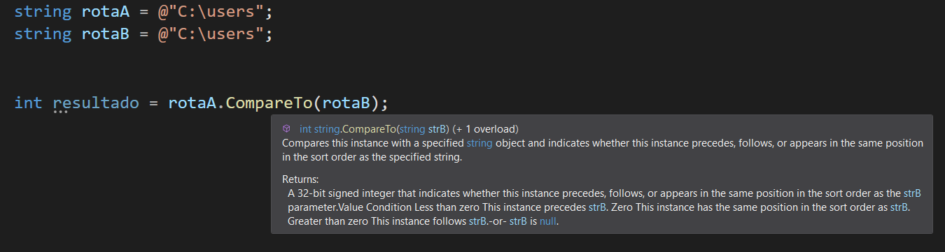
C# - Case Sensitive
String.CompareTo

Slide 18
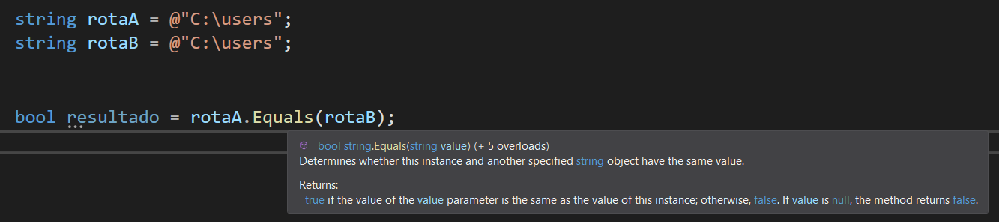
C# - Case Sensitive
String.Equals

Slide 19
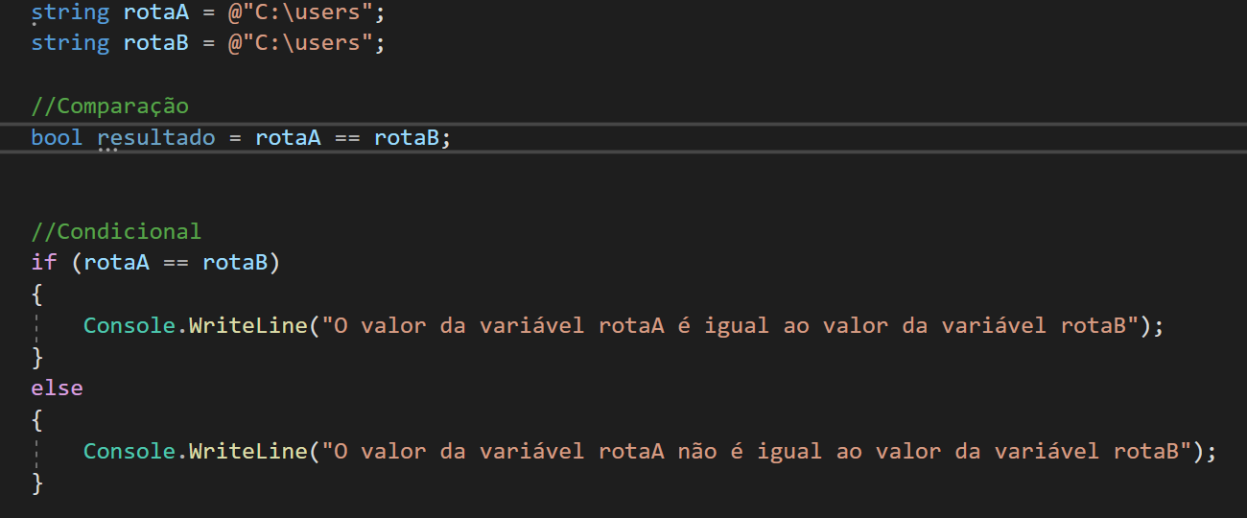
C# - Case Sensitive
String.Equality (==)

Slide 20
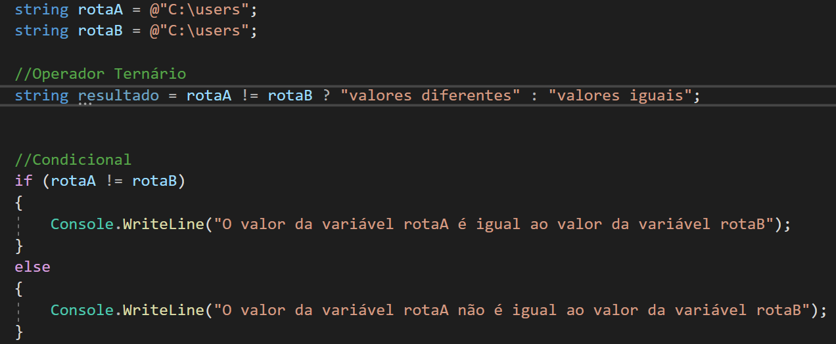
C# - Case Sensitive
String. Inequality (!=)

Slide 21
C# - Comentários
Recurso utilizado para documentar o código para facilitar futuras atualizações dos métodos, classes, e também, novas implementações na classe e/ou no projeto específico.
Iremos abordar os quatro principais tipos de comentários mais utilizados no desenvolvimento de código em C#.
Comentários de linha única
Comentários de várias linhas
Comentários da documentação
Comentários de Código e Lista de Tarefas

Slide 22
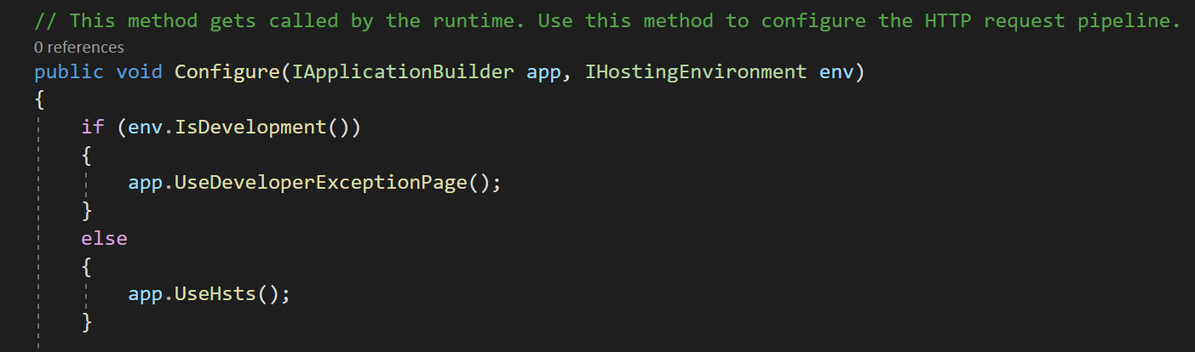
C# - Comentários
Comentários de linha única
O tipo mais básico de comentário em C# é o comentário de linha única. Como o nome indica, transforma uma única linha em um comentário - vamos ver como fica:

Slide 23
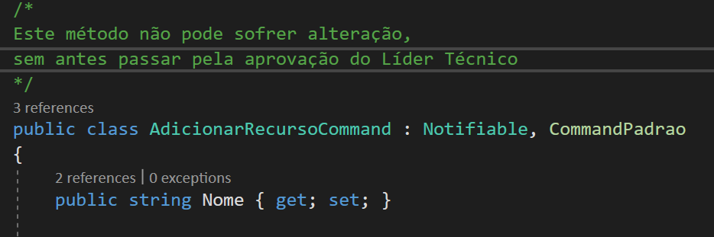
C# - Comentários
Comentários de várias linhas
Caso você queira escrever várias linhas de comentários, talvez faça mais sentido usar a variante de comentário de várias linhas oferecida pelo C #. Em vez de ter que prefixar todas as linhas, basta digitar uma sequência de caracteres de início e parada - tudo é tratado como comentários:

Slide 24
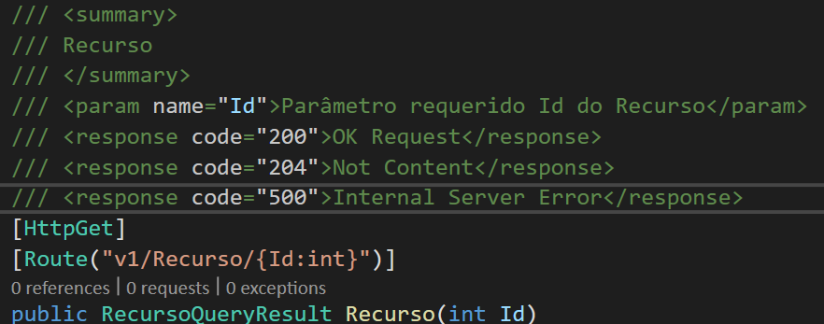
C# - Comentários
Os comentários da documentação (às vezes chamados de comentários da documentação XML) parecem com comentários regulares, mas com XML incorporado. Assim como com comentários regulares, eles vêm em duas formas: linha única e multi-linha. Você também os escreve da mesma maneira, mas com um caractere extra. Portanto, os comentários de documentação XML de linha única usam três barras (///) em vez de duas e a variante de várias linhas obtém um asterisco extra adicionado no delimitador inicial.
Comentários da documentação

Slide 25
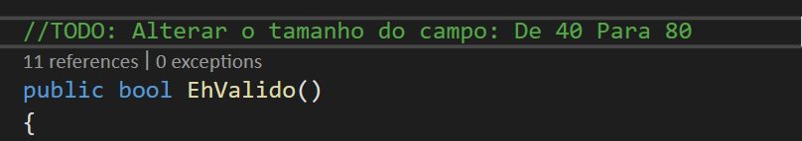
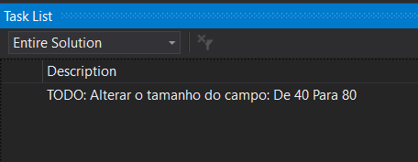
C# - Comentários
Comentários de Código e Lista de Tarefas
Se você estiver usando o Visual Studio, poderá obter ajuda para rastrear seus comentários de código. Na janela Lista de Tarefas (acessá-lo no menu Visualizar > Lista de Tarefas ), seus comentários aparecerão se usarem a sintaxe especial, mas muito simples, da Lista de Tarefas:

Slide 26
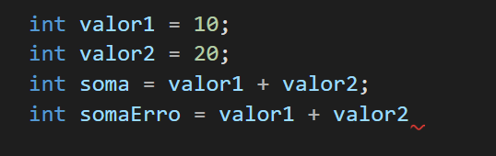
C# - Caracteres Terminal
Toda linha de código em C# deve ter a marcação do ponto-e-vigula (;) para terminar. Caso você omita esse caractere, o código entenderá que a instrução não foi finalizada, e seguirá lendo as demais linhas. Isso pode ser bom por um lado, onde você pode distribuir seu código para melhor visualização, porém é de suma importância que você não esqueça de colocar o ; no final da instrução.

Slide 27
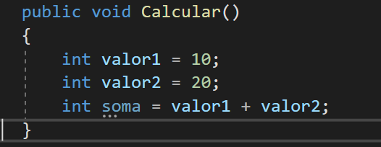
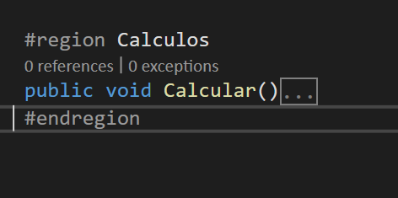
C# - Blocos #region
Bloco: Demarca o início e o final de um bloco dentro de um arquivo (extensão .cs), em aplicações C#. As chaves ({}) são os delimitadores utilizados para essa função.
Region: Especifica um bloco de códigos dentro de uma classe. Este recurso é muito utilizado, pois é possível minimizar ou expandir o(s) bloco(s) demarcado(s) dentro de uma classe. Este recurso é implementado utilizando: #region #endregion.

Slide 28
C# - Tipos primitivos
Tipos de dados primitivos são as classificações que iremos atribuir para uma determinada variável, constante ou qualquer outro tipo de informação dentro do código.
Na verdade, para que um dado e/ou uma informação seja compilada, é necessário essa identificação (agrupação), sem isso, não será possível realizar as operações /ações especificadas dentro da classe.
É importante ressaltar que há tipos de retornos nulos (Nullable Types), para esses casos, apenas o tipo string está preparado para receber nulos, os demais tipos primitivos, precisam receber a declaração ? Para este tipo de situação. Exemplos: int? , long? , float? , double? , decimal? , char? Caso este identificador (?) não for aplicado na declaração de um varíavel e/ou constante, será gerado uma exceção.

Slide 29
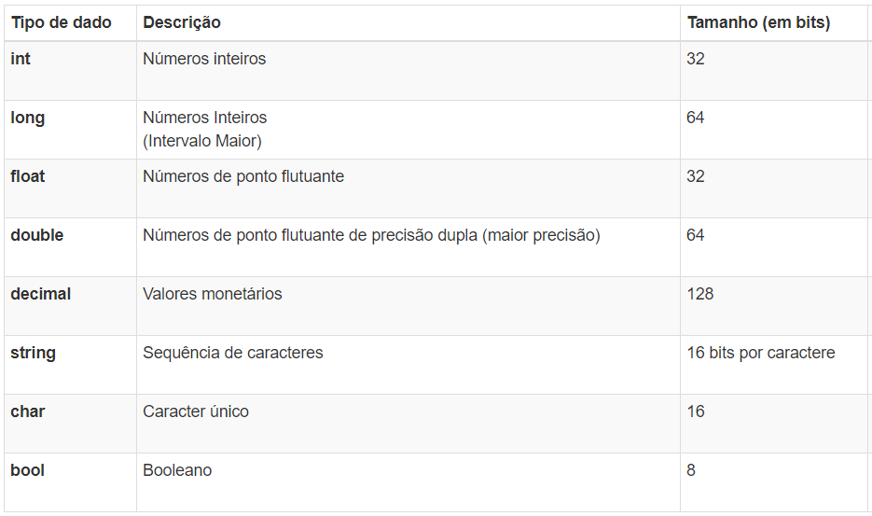

Slide 30
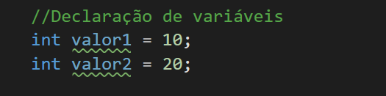
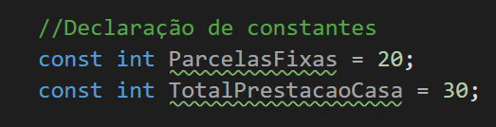
C# - Variáveis e Constantes
Variáveis: Variáveis são endereços de memória, destinados a armazenar informações temporariamente. Todo algoritmo ou programa deve possuir variáveis. Para inicializar uma variável, é importante definir qual o tipo que ela irá receber, para que durante todo o processo de utilização da mesma não ocorra exceções.(Veja esta tabela no slide anterior).
Constantes: Trata-se do mesmo conceito do que foi visto pela variável, mas como uma diferença importante: uma constante jamais terá o seu valor e tipo alterado. Uma vez que esta foi definida, durante todo o ciclo de execução do sistema, o valor e tipo permanecerão inalteráveis.

Slide 31

C# - Operadores Aritméticos
Os operadores aritméticos, em programação, também são utilizados para realizarem cálculos matemáticos. Mas como utiliza-los, então em nosso Código.
Primeiro, é necessário identificar qual o tipo de retorno esperado neste cálculo, pois como vimos anteriormente, precisamos criar a variável de acordo com o valor que nela será trabalhado. (dica: veja a tabela de tipos de valores no slide número 29).
É permitido realizar as seguintes operações aritméticas em C#: Adição, Subtração, Multiplicação, Divisão, Potenciação, Resto de divisão, Incrementador, Decrementador. Veja a tabela dos caracteres de cada operação aritmética:

Slide 32
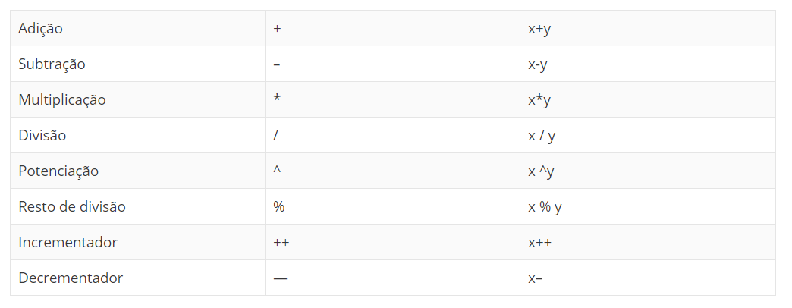
C# - Operadores Aritméticos

Slide 33
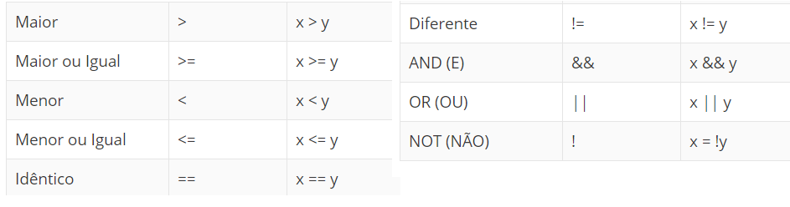
C# - Operadores Lógicos
Os operadores lógicos e de comparação são amplamente utilizados nas estruturas de decisão e repetição. Eles fornecem a base para que a aplicação decida qual caminho deve tomar. Operadores de comparação sempre envolvem uma expressão a ser avaliada.
O resultado, invariavelmente, sempre será True ou False.

Slide 34

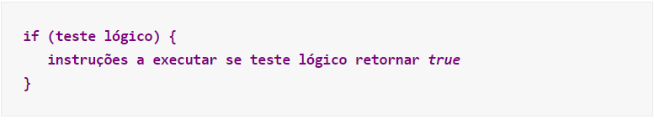
C# - Estruturas Condicionais
Em toda aplicação um pouco mais elaborada, as estruturas de decisão estão presentes. Elas indicam qual caminho, ou qual código a ser executado diante da resposta de um teste lógico. Como vimos em Operadores Lógicos, o resultado sempre será True ou False.
Temos três tipos de estruturas condicionais:
- Condicional Simples: Tem por finalidade tomar uma decisão de acordo com o resultado de uma condição

Slide 35
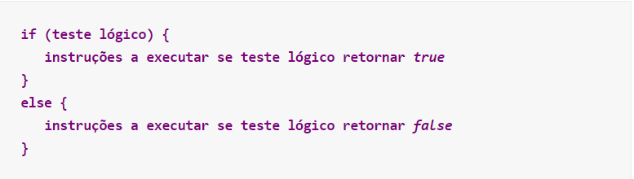
C# - Estruturas Condicionais
- Condicional Composto: O desvio condicional composto também tem por finalidade tomar uma decisão de acordo com o resultado de uma condição (teste lógico). Assim como no condicional simples, se o teste retorna verdadeiro, as instruções contidas no bloco if delimitado por chaves ({}) serão executadas. Porém, se o teste retornar false, as instruções contidas no bloco else é que serão executadas.

Slide 36
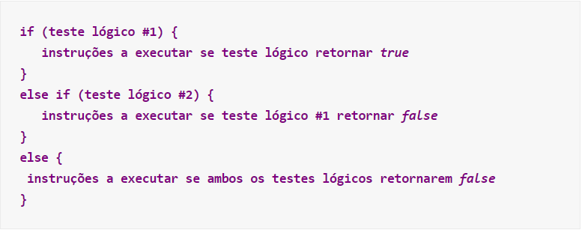
C# - Estruturas Condicionais
- Condicional Encadeado: O condicional encadeado é usado quando é necessário verificar condições sucessivas onde uma ação será executada se um conjunto anterior de ações for satisfeito. Usamos a combinação else if para criar testes encadeados (ou aninhados).

Slide 37

C# - Estruturas de Repetição
Muitas vezes precisamos repetir um trecho de código, que podem ser várias linhas, até chegar a uma determinada condição. Para esses casos, existem as estruturas de repetição. Essa estrutura nada mais é do que repetir determinado trecho de código até que a condição seja declarada atendida(finalizada).
Temos quatro tipos de estruturas de repetição:
- Laço de repetição For: Analisa a condição para executar o bloco de código, enquanto essa condição for verdadeira. Exemplo:
for (int i =0; i <= 10; i++) { //instruções
}

Slide 38
C# - Estruturas de Repetição
- Laço de repetição While: De modo diferente do loop "for" (embora o objetivo seja o mesmo, ou seja, repetir a execução de um código testando uma condição) o loop "while" é mais simples de ser entendido, pois sua syntax não requer que você coloque na mesma linha variável de inicialização, condição e o seu incremento. No loop "while" apenas colocamos a condição que queremos testar. Exemplo:
int contador = 2;
while(contador != 10) { //instruções contador++;
}

Slide 39
C# - Estruturas de Repetição
- Laço de repetição Foreach: O loop "foreach" é usado para interagir (percorrer) listas. Ele opera sobre Arrays ou coleções. Exemplo:
string[] nomes = {"Cleber", "Carol", "Denis", "Roberto"};
foreach (string pessoa in nomes)
{
Console.WriteLine(pessoa);
}

Slide 40
Revisão do que vimos hoje:
Módulo 1
Tópico 1: Introdução ao C# e .NET
Tópico 2: Básico da Linguagem C#

Slide 41
Referências:
História C# https://docs.microsoft.com/en-us/dotnet/csharp/whats-new/csharp-version-history
História C# https://executecommands.com/csharp-version-history/
C# Versões https://docs.microsoft.com/en-us/dotnet/csharp/whats-new/csharp-8
Operador ternário http://www.macoratti.net/14/11/c_tern1.htm

Slide 42
Tópicos da próxima aula:
Módulo 2
Tópico 1: Introdução a Orientação a Objetos;
Tópico 2: Encapsulamento;
Tópico 3: Herança e Polimorfismo;
Tópico 4: Interfaces

Slide 43

Feedback da aula
/

